Slide 1


Проектирование системы когнитивного радио на основе гибридного подхода
Рынок НТИ: «Сэйфнет» Сквозная технология: «Широкополосные антенны, технология OFDM»
Акселерационная программа:
Школа студенческого технологического предпринимательства «Мой стартап»
2023, РГРТУ

Slide 2




Проектирование системы когнитивного радио на основе гибридного подхода
https://pt.2035.university/project/organizacia-sistemy-kognitivnogo-radio-na-platforme-imeusihsa-tehnologij-v-rf
Цель проекта
Команда проекта
Целью проекта является создание устройства когнитивного радио с гибридным подходом, на основе имеющихся разработок в этой области.
Козупица Иван Автор идеи и методолог
Владислав Плющиков
Архитектор системы
Федотов Виктор Технический специалист
Гуреев Дмитрий
Технический специалист
Груздова Ольга
Технический специалист
Черкасова Софья
Экономический специалист
Кузнецова Ксения
Экономический специалист
Компания-инициатор
Лого
ООО Пример
Примерное описание компании
Результаты проекта
Компании-соисполнители
Результатом проекта является система устройств, улучшающая использование спектра частот, строго ограниченного разрешенным диапазоном, а также повышение качества доступа к Wi-Fi.
ООО Техника
Лого
Лого
ООО Роботы
Производит сборку оборудования
Разрабатывает алгоритмы ML
Р
Сроки проекта
Этап 1. Пилот: 2023-2024
Этап 2. Развитие: 2024-2026
Этап 3. Тираж: 2026-2028
Общая стоимость проекта (тыс. рублей)
1100000
100 000
100 000
1000000
1000 000

Slide 3
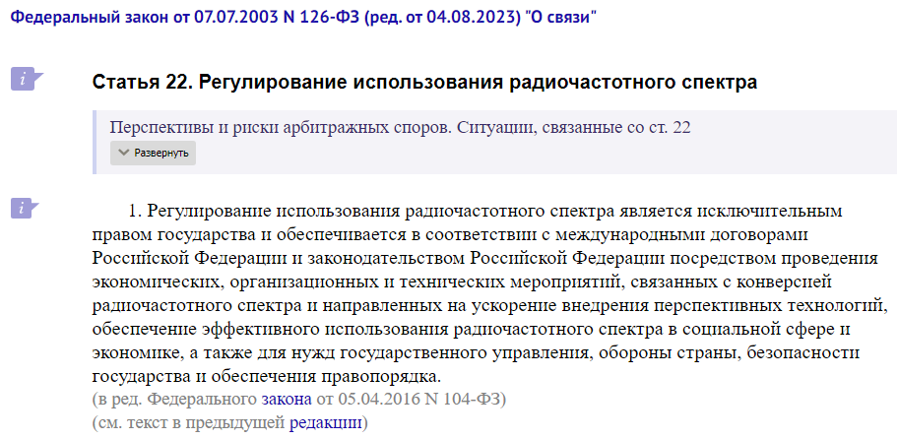
Проектирование системы когнитивного радио на основе гибридного подхода
Актуальность проекта
Когнитивное радио
В диапазоне 2.4-3.0 [ГГц]
Анализ параметров радиоканала
Адаптация параметров в зависимости от среды
Контроль излучаемой мощности

Slide 4

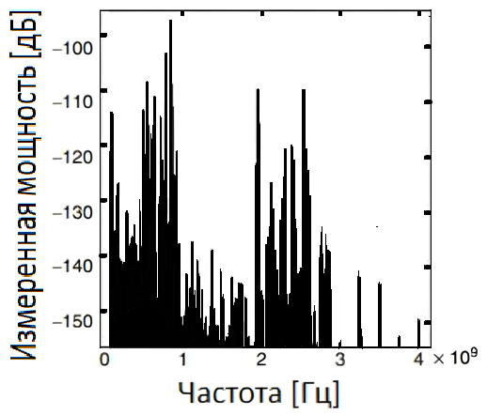
Проектирование системы когнитивного радио на основе гибридного подхода
Проблема
Не прекращающийся рост количества радиоустройств, и в то же время затруднительный доступ к использованию больших диапазонов частот является существенной проблемой.
Рис.1

Slide 5
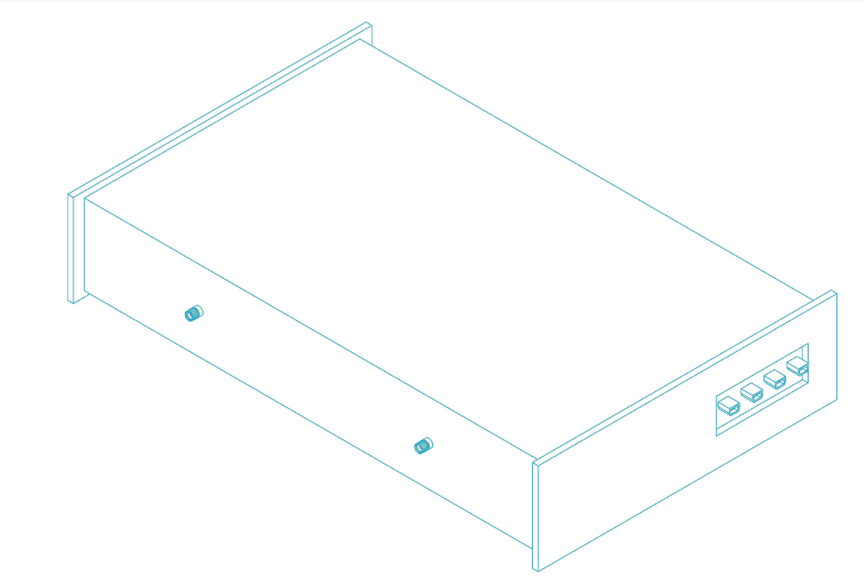
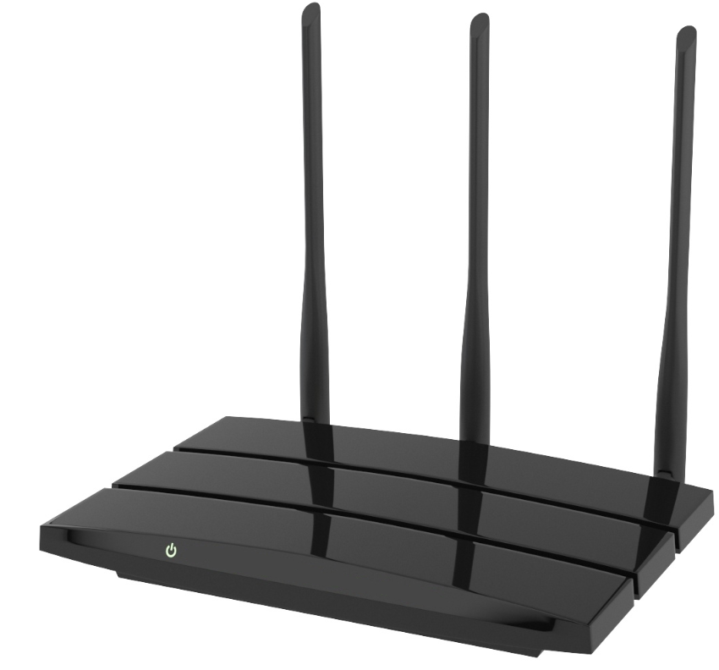
Проектирование системы когнитивного радио на основе гибридного подхода
Описание продукта
Описание продукта
Рис.2 - модель передатчика КР для сотовых операторов Рис.3 – модель маршрутизатора с SDR* чипом
Рис.2
Рис.3
SDR – Soft defined Radio

Slide 6
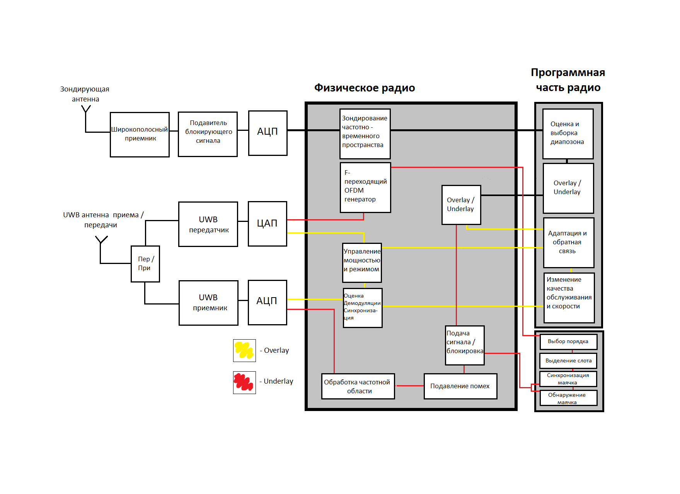
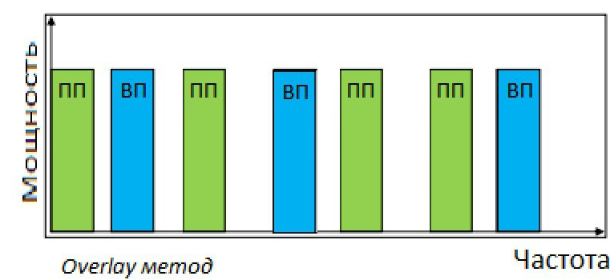

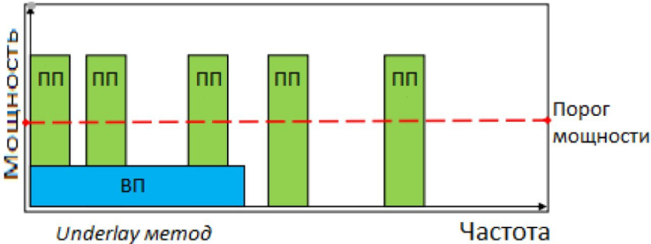
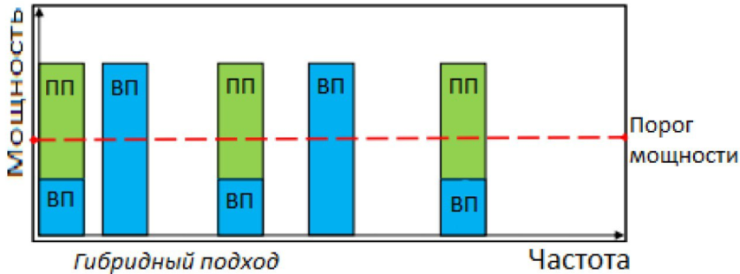
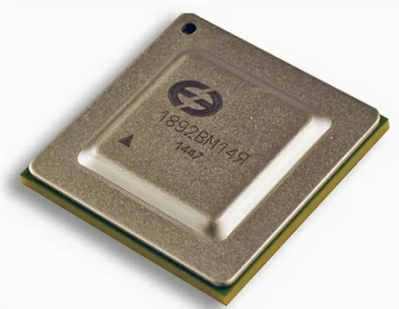
Проектирование системы когнитивного радио на основе гибридного подхода
Описание технологии
Рис. 4
Система когнитивного радио может быть создана на основе использования программно-определяемого радио (SDR). Её Предполагается реализовать на процессоре российской обработки «Мультикор» от Elvees

Slide 7
Проектирование системы когнитивного радио на основе гибридного подхода
Рынок проекта
Целевые рынки
Планируется установка данной системы на передатчики сотовых операторов.
Рынок инновационных технологий в последнее время особенно актуален, данный продукт уникален на Российском рынке и будет иметь свою ценность и интерес у потенциальных потребителей.
Потенциальными потребителями данного продукта являются: частные предприятия, а также сотовые операторы. Система когнитивного радио рассчитана на средние предприятия преимущественно промышленной отрасли. Область применения результата ожидается также в государственных структурах и в промышленных отраслях.
Основные барьеры- малоизвестность компании, отсутствие стартового капитала.

Slide 8
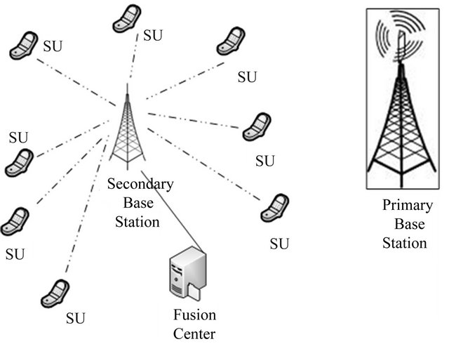
Проектирование системы когнитивного радио на основе гибридного подхода
Конкуренты
Конкурентные преимущества продукта
Отсутствие аналогов на Российском рынке
Гибкость и адаптивность данной системы
Устойчивость и безопасность
Инновационные возможности

Slide 9
Проектирование системы когнитивного радио на основе гибридного подхода
Бизнес-модель
Бизнес-модель Остервальдера
Ключевые партнеры | Виды деятельности | Ценностные предложения | Взаимоотношения с клиентами | Потребительские сегменты
Поставщики оборудования Операторы сотовой связи | Разработка системы устройств и установка ее на предприятия Ключевой ресурс- команда | Уникальный отечественный продукт, не имеющий аналогов на Российском рынке | Индивидуальная работа с клиентом Интеграция в продукты и решения других компаний. | 1. Операторы сотовой связи. 2. Силовые и государственные структуры.
Структура издержек | Потоки поступления доходов
Затраты на маркетинг, обслуживание клиентов, оплату персонала, аренду офиса, закупка материалов. | Инвестиции, кредиты, продажа акций или привлечение партнеров, привлечение бизнес-ангелов.

Slide 10
Проектирование системы когнитивного радио на основе гибридного подхода
Финансовые показатели
Модель коммерциализации проекта:
Планируется сотрудничество с ведущими производителями компонентов для систем когнитивного радио, а также с техническими университетами для проведения совместных исследований. Предполагается реализация не менее 100 систем когнитивного радио в год. Расходы предприятия будут составлять примерно 7 миллионов рублей в год, включая зарплаты, аренду помещений, закупку компонентов и маркетинговые расходы. Предполагается, что предприятие сможет выйти на самоокупаемость через 3-4 года после завершения гранта.
Планируется достичь дохода в размере не менее 10 миллионов рублей в год после выхода на самоокупаемость, в том числе за счет продаж систем и предоставления консалтинговых услуг
Целевые показатели проекта | Единицы измерения | Плановое значение по периодам
 |  | 2024_г. | 2025. | 2026. | 2027г. | 2028г.
Объем выручки | млн. руб в год | 1 | 3 | 5 | 7 | 10

Slide 11
Проектирование системы когнитивного радио на основе гибридного подхода
План по расходам
№ | Вид расходов | Объем финансового обеспечения реализации проекта (рублей)
 |  | за счет средств федерального бюджета | за счет внебюджетных источников
1 | расходы на оплату труда |  | 180 тыс.р
2 | материально-технические расходы | 450 тыс.р
3 | технологические работы и услуги |  | 100 тыс.р
4 | заказ исследований | 70 тыс р
5 | расходы на патентование | 15 тыс.р
6 | расходы на сертификацию | 20 тыс.р
7 | патенты и ноу-хау |  | 10 тыс.р
8 | лицензионные платежи | 10 тыс.р
9 | программное обеспечение |  | 50 тыс.р
10 | консультационные услуги |  | 15 тыс.р
11 | капитальное строительство | - | -
12 | приобретение недвижимого имущества | - | -
13 | аренда имущества |  | 50 тыс.р
14 | организационные расходы |  | 10 тыс.р
15 | командировочные расходы | - | -
16 | прочие расходы |  | 20 тыс.р
Всего |  | 565 тыс.р | 435 тыс.р

Slide 12
Спасибо за внимание!
2023, РГРТУ

